Slide 1
局域网安全实验
周韬略
ztlve@mail.ustc.edu.cn
Notes:
请勿将实验报告发送至助教邮箱！
实验报告提交邮箱：ustc_network2022@163.com，实验要求详见最后几页

Slide 2
实验内容
ICMP重定向攻击
ARP欺骗攻击
Notes:
开销不仅是路由传输意义上的，也可以是网络建设成本意义上的

Slide 3
ICMP协议
ICMP协议的作用
IP协议提供了以无连接为特征的“尽力而为”的数据通信服务，并不能解决数据报丢失、重复、延迟或乱序等问题。
Internet控制报文协议（Internet Control Message Protocol， ICMP）的目的就是希望对IP包无法传输时提供报告，这些差错报告帮助发送方了解网络中发生了什么问题，以确定应用程序后续操作。
ICMP协议的主要功能
通告网络错误
通告网络拥塞
协助解决故障
通告超时

Slide 4
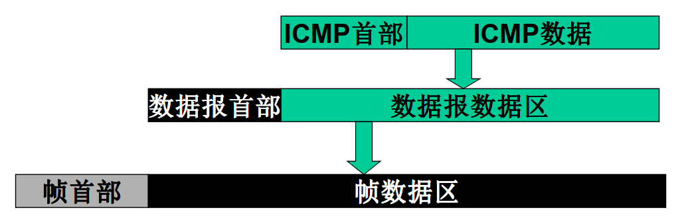
ICMP协议
ICMP协议与IP协议的关系
1.ICMP协议与IP协议同层。需要使用IP协议对ICMP协议进行封装传输，IP首部“协议”字段指明为ICMP报文（code：1）
2.功能与IP协议不相互独立，是IP协议的补充，与IP协议不同，不是上层协议赖以存在的基础。

Slide 5
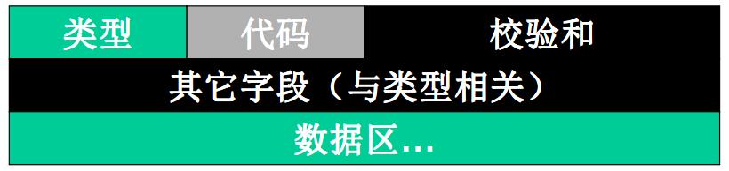
ICMP协议
ICMP协议报文格式
说明
类型(type)：占用了8 bit位 ICMP报文类型
代码(code)：占用了8 bit位 根据ICMP差错报文的类型，进一步分析错误的原因
校验和(checksum)：占用了16 bit位
其他字段：占用32位，取决于报文类型

Slide 6
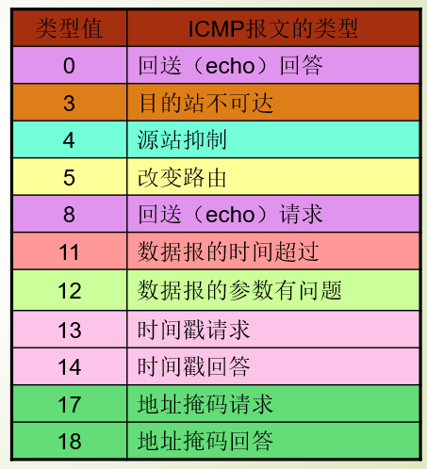
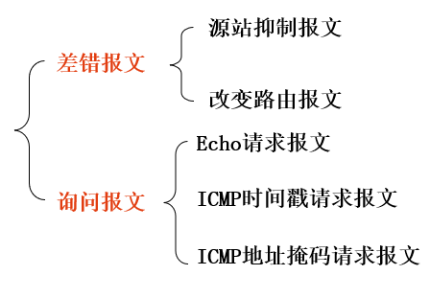
ICMP协议
报文类型：
询问报文
差错报告报文
Notes:
家用无线路由器（严格来说应当属于交换机，只提供了有限的路由功能）可以配置静态路由

Slide 7
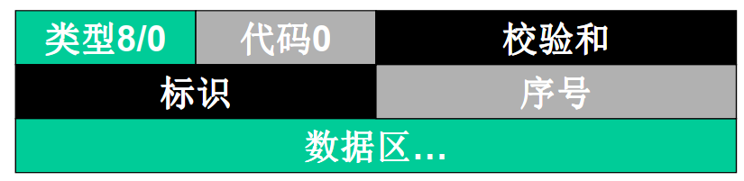
ICMP询问报文
检测可达性：回送请求与应答(Echo & Echo Reply)
标识和序号功能：匹配请求和应答 例：ping命令
原理：基于ICMP回送请求与应答报文，使用 ICMP 回送请求与回送回答报文。
使用：
可测试网络的可达性
可查看记录路由选项
可指定松散源路由和严格源路由

Slide 8
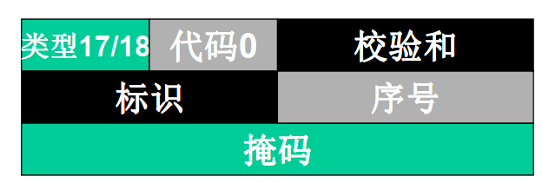
ICMP询问报文
用ping命令可以查看记录路由选项
UNIX：ping –R，Windows：ping –r 处理过程：ping报文（ICMP Echo）封装在IP报文中，每个处理该IP报文的路由器都把自己的IP地址写到IP首部的选项中。这些地址被复制到封装回应报文（ICMP Echo Reply）的IP首部选项中，若选项中仍有空间，则返回路径上路由器的地址也被记录其中。
获得子网掩码：地址掩码请求/应答报文
应用：主机发往网关，请求地址掩码
主机向局域网路由器发送地址掩码请求报文
路由器向主机回送应答报文
请求报文中，地址掩码字段为全0
应答报文中，地址掩码字段为真正的掩码

Slide 9
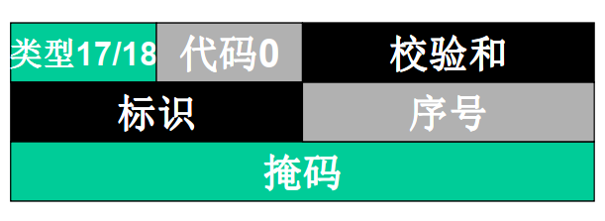
ICMP询问报文
获得子网掩码：地址掩码请求/应答报文
应用：主机发往网关，请求地址掩码
主机向局域网路由器发送地址掩码请求报文
路由器向主机回送应答报文
请求报文中，地址掩码字段为全0
应答报文中，地址掩码字段为真正的掩码

Slide 10
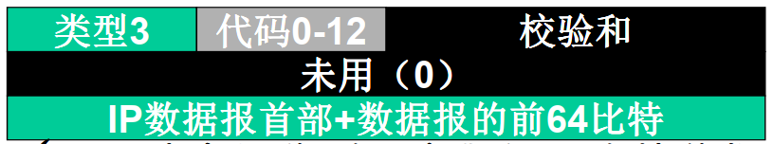
ICMP差错报告
ICMP差错报告的特点
只向源站提供报告，本身一般不处理差错
差错报文作为一般数据传输
数据报出错时，放弃数据报
目的站不可达报告：无法转发或投递时
代码0，网络不可达：选路失败
代码1，主机不可达：投递失败
代码2，协议不可达：与TCP或更高层协议有关
代码3，端口不可达：数据报要交付的进程未运行

Slide 11
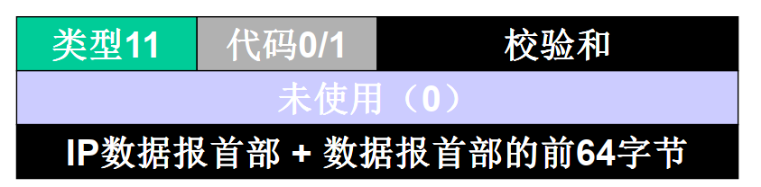
ICMP差错报告
超时报告：TTL = 0或分片重组超时
代码0：当数据报的生存时间字段值为0而被路由器丢弃时产生的超时报文
代码1：在规定时限内数据报的某些分片未能到达而导致已到达的分片被丢弃时产生的超时报文

Slide 12
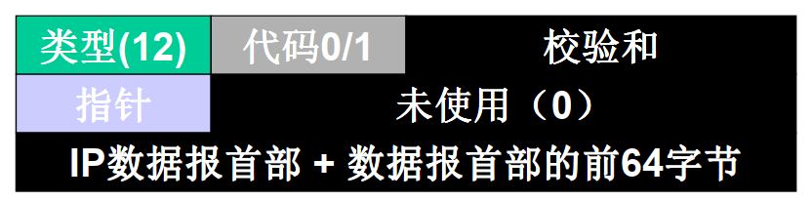
ICMP差错报告
参数出错报告：数据报首部或选项出错时
代码0：当首部的某个字段中有差错或二义性时，指针字段值指向有问题的字节
代码1：表示缺少所需的选项部分，这时不使用指针
指针：指向发生出错的第一个字节在数据报首部中的位置
Notes:
CIDR是把几个标准网络合成一个大的网络，目的是减少路由表的大小，使得路由表精简。
VLSM是把一个标准网络分成几个小型网络（子网），用在直连的链路上，目的是减少IP地址的浪费。
CIDR，是将路由表中的条目汇总，如将多个C类地址汇总为一个B类地址。VLSM，是将一个网划分为多个子网，充分利用网络资源。
直观的说就是，VLSM是把一个IP分成几个连续的IP网段；CIDR是把几个IP地址合并成一个IP在外网显示。
简单的说，CIDR是汇总网络，VLSM是细分网络。

Slide 13
ICMP差错报告
拥塞控制与源站抑制
拥塞：大量数据报涌入同一网关，导致该网关资源耗尽而必须丢弃后面到达的数据报时，就是拥塞。
拥塞控制：解决数据报大量涌入问题
流量控制：解决点对点传输速率的匹配问题
解决拥塞方法：源站抑制，即抑制信源发出数据报的速率
Notes:
RIP 协议分为版本1 和版本2。不论是版本1或版本2，都具备下面的特征：
1. 是距离向量路由协议；
2. 使用跳数（Hop Count）作为度量值；
3. 默认路由更新周期为30秒；
4. 管理距离（AD）为120；
5. 支持触发更新；
6. 最大跳数为15 跳；
7. 支持等价路径，默认4 条，最大6 条；
8. 使用UDP 520端口进行路由更新。
RIPv1和RIPv2的区别 ：
RIP v1 RIP v2
在路由更新的过程中不携带子网信息 在路由更新的过程中携带子网信息
不提供认证 提供明文和MD5认证
不支持VLSM和CIDR 支持VLSM和CIDR
采用广播更新 采用组播（224.0.0.9）更新
有类别（Classful）路由协议 无类别（Classless）路由协议

Slide 14
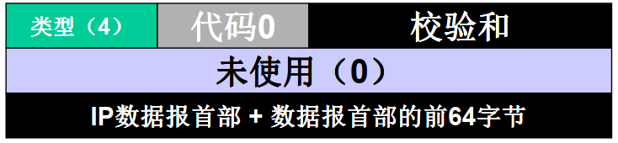
ICMP差错报告
拥塞处理步骤
1.网关发现拥塞，按一定策略向某些源站发出源站抑站报文；
2.源站收到源抑制报文后，按一定速率降低发往某信宿的数据报的速率；
3.在一定时间间隔内若无源抑制报文到达，则源站认为拥塞解除，逐渐提高发送速率。

Slide 15
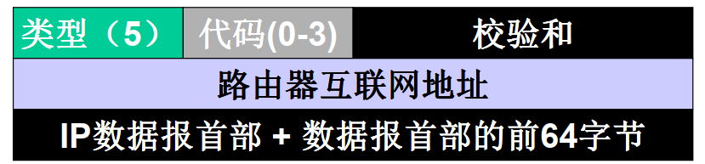
ICMP差错报告
路径控制和重定向报文:更新主机路由表
该报文可使主机改变路由
当路由器发现一台主机使用非优化路由时，向主机发重定向报文，请求主机改变路由。此时主机的路由表发生改变。

Slide 16
ICMP重定向攻击
ICMP协议的安全缺陷
和IP协议一样，ICMP协议同样没有可信的验证机制，既无法确认发送者身份的合法性，也无法确认发送数据的合法性。 利用ICMP协议的缺陷，可以发动包括DOS攻击、重定向攻击等。
例如著名的死亡之ping与ICMP DOS
死亡之 Ping 攻击是一种拒绝服务 (DoS) 攻击，攻击者旨在通过发送大于最大允许大小的数据包来破坏目标计算机，从而导致目标计算机冻结或崩溃。
ICMP DOS是指利用ICMP协议向目标主机发送大量报文，挤占目标系统带宽、消耗目标系统CPU和缓存资源，使其无法为正常请求提供服务。DOS攻击比拼的是资源能力。如果能让多个系统同时向目标系统发送报文，可以很容易的将目标系统攻击至瘫痪。

Slide 17
ICMP重定向攻击
ICMP路由欺骗（重定向）
当主机访问某个站点时，如果主机路由表中有相应的路由信息，则会按照相应的路由进行转发，如果没有相应的路由信息，则将数据包转发给缺省网关，由缺省网关决定相应的路由。
当收到来自主机的转发数据后，缺省网关一方面会继续转发数据包，另一方面会检测检测路由，如果发现这个路由并非最优路由时，缺省网关就会向主机发出一个ICMP路由重定向报文，告诉主机去往相应信宿的最优路由。
这样主机经不断积累便能掌握越来越多的最优路由信息。ICMP重定向报文的优点是保证主机拥有一个动态的既小且优的寻径表。网络中所有主机都无条件的服从ICMP重定向。

Slide 18
ICMP重定向攻击
攻击原理
如果攻击者伪装成目标主机的默认路由器向网络中的目标主机发送一个ICMP重定向报文，目标主机收到报文后即更新自己的路由表，从而实现了对目标主机路由破坏。如果攻击者在ICMP重定向报文中将自己设置为路由的一跳，则攻击者即可对目标主机的窃听。
攻击者还可以通过在发出的ICMP报文中设置IP源路由选项，并在其中将一个目的地设置为防火墙，并将目标地址设置为目标主机。即使目标主机藏在防火墙后面不允许与外界直接通信，但是当报文到达防火墙时因为其中一个目的地址指向防火墙而不是目标主机，防火墙会允许其通过，并且会在将报文按照源路由选项发送到内部网上，报文就这样到达了不可到达的即可到达目标主机。（利用防火墙漏洞）

Slide 19
ICMP重定向攻击
防御方法
避免ICMP重定向欺骗的最简单方法是将主机配置成不处理ICMP重定向消息，在Linux下可以利用firewall明确指定屏蔽ICMP重定向包。
验证ICMP的重定向消息的来源是否合法则是一种更加有吸引力的方法。例如检查ICMP重定向消息是否来自当前正在使用的路由器。这要检查重定向消息发送者的IP地址与ARP高速缓存中保留的硬件地址是否匹配。

Slide 20
ARP攻击
为什么要有ARP协议
地址解析协议（Address Resolution Protocol，ARP）是IP协议最重要的配套协议之一，其目的就是是将IP地址转化成MAC（物理或硬件）地址。
当有IP数据包需要发送时：
发送方是主机，要把IP数据报发送到本网络上的另一个主机。这时用ARP找到目的主机的MAC地址。
发送方是主机，要把IP数据报发送到另一个网路上的一个主机。这时用ARP找到本网络上的一个路由器的MAC地址。剩下的工作由这个路由器来完成。
发送方是路由器，要把IP数据报转发到本网络上的一个主机。这时用ARP找到目的主机的MAC地址。
发送方是路由器，要把IP数据报转发到另一个网络上的一个主机。这时通过查找路由表或通过路由协议找到下一个路由器，剩下的工作由这个下一个路由器来完成。

Slide 21
ARP攻击
在每个联网的主机和路由器中都维护着一张ARP表（称为ARP Cache），登记着本局域网内所有主机IP地址和MAC地址的对应关系。
当本机或本路由器需要发送IP数据包时，首先检索本地的ARP表，并根据检索结果决定发送方式。ARP协议的目的就是填写和维护ARP表。
IP地址 | MAC地址
xxx.xxx.xxx.xxx | xx-xx-xx-xx-xx-xx
xxx.xxx.xxx.xxx | xx-xx-xx-xx-xx-xx
xxx.xxx.xxx.xxx | xx-xx-xx-xx-xx-xx
Notes:
某一区域内的路由器只需要维护该区域的链路状态数据库，而不用维护整个OSPF网络的链路状态数据库。
将某一区域网络拓扑变化的影响限制在该区域内，不会影响到整个OSPF网络，从而减小OSPF计算的频率。
将链路状态通告（LSA）的洪泛限制在本区域内，从而降低OSPF协议产生的数据量。
划分区域可以对网络进行层次化结构设计。
划分区域有利于资源合理调配，核心区域部署性能较好的设备资源，边缘区域部署性能较差的设备资源即可。

Slide 22
ARP攻击
APR协议工作原理
当主机A有信息向主机B发送时：
主机A查找本地ARP表，若表中有主机B的IP地址，则按照对应的MAC地址，将要发送的IP包封装成以太帧，并向主机B发送。
若ARP表中没有主机B的数据项，则以广播方式发出ARP请求包，在本网段内寻找与主机B的MAC地址。
Notes:
如何理解最后一句的含义？
在多路访问网络中，如果所有路由器之间都创建完全邻接关系，会产生很多不必要的LSA。即对于有n个节点的完全图，其存在n(n-1)/2条边（握手定理），消息复杂度是O(n^2)级别的；OSPF解决问题的方式是选举正副leader（DR和BDR），区域内每个路由器只与leader交换LSA，相当于将完全图裁剪为连通图，消息复杂度降为O(n)级别。
注意：DR和BDR是路由器接口属性，而不是整个路由器的属性（见下页）。

Slide 23
ARP攻击
主机B收到主机A的ARP请求报文后，向主机A发出单播的ARP响应包，并将主机A的IP地址和MAC地址填入自己的ARP表中。
主机A在收到响应报文后，将主机B的MAC地址填写到自己的ARP表中，按照获得的MAC地址将IP包封装到以太帧，并向主机B发送。

Slide 24
ARP攻击
ARP报文格式
0
8
16
24
31
硬件类型
协议类型
硬件地址长度
协议长度
操作类型
发送方硬件地址（前4个字节）
发送方硬件地址（后2个字节）
发送方IP地址（前2个字节）
发送方IP地址（后2个字节）
接收方硬件地址（前2个字节）
接收方硬件地址（后4个字节）
接收方IP地址

Slide 25
ARP攻击
0
8
16
24
31
硬件类型
协议类型
ARP与RARP拥有相同的数据包格式
硬件地址长度
协议长度
操作类型
发送方硬件地址（前4个字节）
发送方硬件地址（后2个字节）
发送方IP地址（前2个字节）
发送方IP地址（后2个字节）
接收方硬件地址（前2个字节）
接收方硬件地址（后4个字节）
接收方IP地址
硬件类型：发送方硬件接口类型，1为以太网。
协议类型：发送方请求解析的协议地址类型，0x0800为IP协议地址。
硬件地址长度：发送方硬件地址长度，以太网地址为48。
协议地址长度：请求解析的协议地址长度，IP地址为32。
操作类型：表示本报文的类型，1为ARP请求，2为ARP响应，3为RARP请求，4为RARP响应。

Slide 26
ARP攻击
0
8
16
24
31
发送方硬件地址：发送方硬件地址的前4个字节和后2个字节分别在不同字段中表达。
接收方硬件地址：接收方硬件地址的前2个字节和后4个字节分别在不同字段中表达。
发送方IP地址：发送方IP地址的前2个字节和后2个字节分别在不同字段中表达。
接收方IP地址：接收方IP地址。
硬件类型
协议类型
硬件地址长度
协议长度
操作类型
发送方硬件地址（前4个字节）
发送方硬件地址（后2个字节）
发送方IP地址（前2个字节）
发送方IP地址（后2个字节）
接收方硬件地址（前2个字节）
接收方硬件地址（后4个字节）
接收方IP地址
Notes:
LSA泛洪是受控泛洪，详见课程ppt第五章71页
即，指定路由器通过组播地址224.0.0.5向非指定路由器发送LSA，该组播分组通过受控泛洪的方式传递至网络中的所有路由器。
具体而言，每个路由器仅转发它之前未转发过的组播分组（需要记录之前转发过的源地址+分组ID），而不重复转发分组。

Slide 27
ARP攻击
根据报文中地址项的填写内容，ARP分为标准（也称有偿）和无偿（gratuitous，也称免费）两种类型：
标准ARP
ARP请求报文的各相关地址项：源IP和源MAC为发出ARP请求的主机的IP地址和MAC地址，目标IP为希望获得其MAC地址的主机的IP地址，目标MAC为全“0”。
无偿ARP
一种特殊的ARP请求报文，当一个ARP请求报文满足以下条件时：
源IP地址和目标IP地址都是发出这个ARP报文的主机的IP地址。
源MAC地址是发出这个ARP报文的MAC地址。
目的MAC地址是广播地址。

Slide 28
ARP攻击
无偿ARP的作用
IP地址冲突检测
设备主动对外发送无偿ARP报文。正常情况下不会收到ARP应答，如果收到，则表明本网络中存在与自身IP
地址重复的地址。
用于通告一个新的MAC地址
发送方更换了网卡，MAC地址变化了，为了能够在动态ARP 表项老化前通告网络中其他设备，发送方可
以发送一个免费ARP。 它以广播的形式将数据包发送出去，不需要得到回应，只为了告诉其他计算机自
己的 IP 地址和 MAC 地址。
可用于更新其他主机的 ARP 缓存表：
如果该主机更换了网卡，而其他主机的 ARP 缓存表仍然保留着原来的 MAC 地址。这时，可以发送免费的
ARP 数据包。其他主机收到该数据包后，将更新 ARP 缓存表，将原来的 MAC 地址替换为新的 MAC 地址。

Slide 29
ARP攻击
ARP的安全缺陷
和TCP/IP协议族的其他协议一样，ARP协议也是假设在一个可信任的环境中运行的协议。既不检查ARP请求和应答报文的合法性，也没有对发出请求或应答报文的主机身份进行确认。
ARP是一个无状态协议，即不管有没有发送过ARP请求，只要有发往本地的ARP应答包，计算机都会不加验证的接受，并更新自己的ARP缓存。
ARP表不能一劳永逸的建立，需要定时更新。
ARP的上述特性成为各种利用ARP进行攻击的基础。

Slide 30
ARP攻击
基于ARP的攻击—ARP欺骗
ARP攻击主要是指利用ARP协议漏洞进行的ARP欺骗（冒充），即利用ARP协议的无状态特性，攻击者向目标主机或目标网络发送精心准备的ARP应答报文，诱使目标主机或目标网络更新其ARP缓存，从而达到攻击的目的。
ARP攻击分类
根据攻击目的，ARP攻击可以大致分为：
1.干扰（中断）通信
2.窃听秘密

Slide 31
ARP攻击
干扰（中断）通信
攻击者向目标主机或目标网络发送包含某个IP地址主机的虚假MAC地址ARP应答报文，从而阻止目标主机或目标网络与该IP地址的主机进行通信。
阻止某个主机正常通信，可向其发送ARP回应报文，其中源IP地址为网关（或另一个主机）的IP，源MAC地址为一不存在地址；
以广播方式发送ARP回应报文，冒充网关，阻止网络中的主机与真正的网关通信，即报文中的源IP地址为网关IP，源MAC地址为一不存在地址。
向网关不断发送伪造IP地址的ARP请求和回应报文，一方面大量消耗网关CPU资源，另一方面致使网关不断更新自己的ARP表，导致网关ARP表溢出，真实主机的IP-MAC项被移除，网关无法与网络内主机通信。

Slide 32
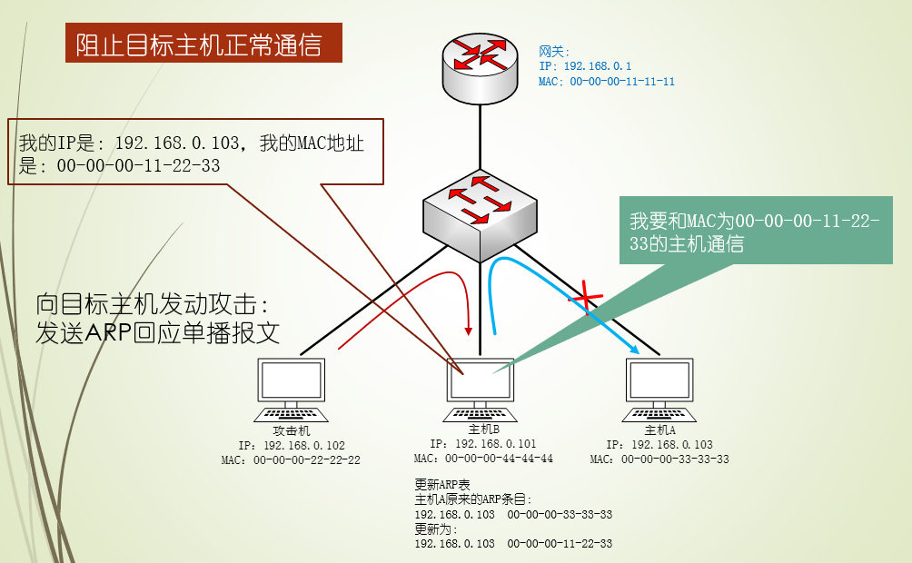
ARP攻击

Slide 33
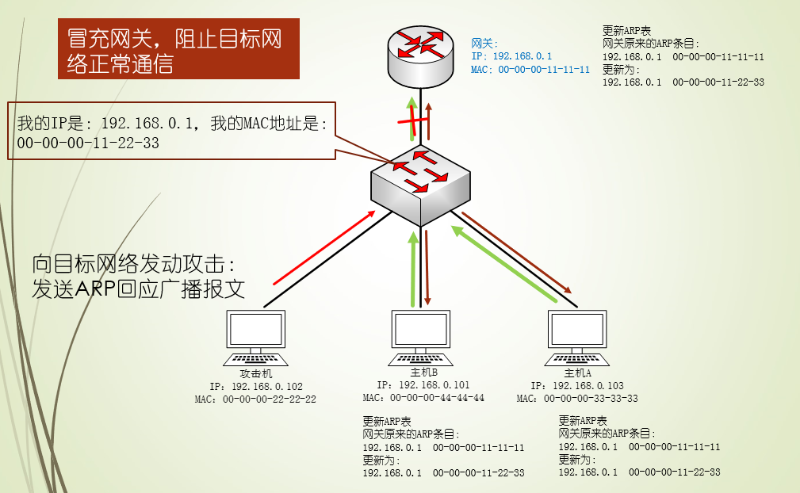
ARP攻击

Slide 34
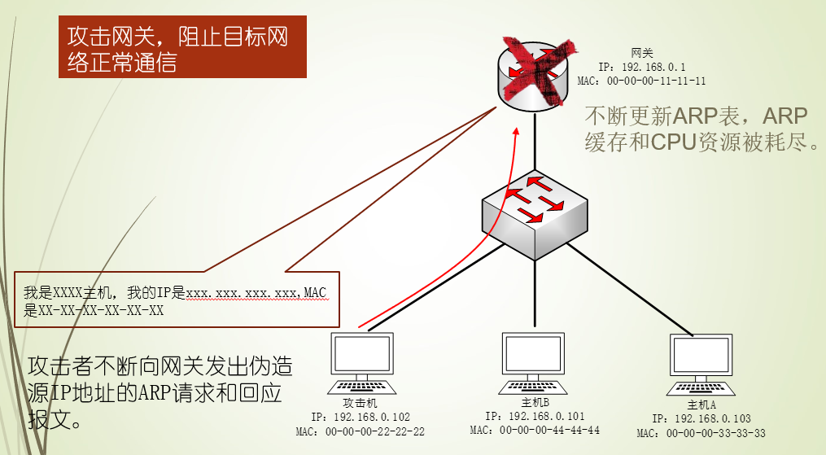
ARP攻击

Slide 35
ARP攻击
窃听秘密
攻击者向被窃听的通信双方发送包含攻击者自己MAC地址和通信对方主机IP地址的ARP应答报文，在被窃听通信双方之间充当中间人，截获并转发被窃听通信双方的通信报文。
如果主机A和主机B为正常通信的主机，攻击者向主机发送ARP回应报文，宣称自己是主机B，即ARP回应报文中的源IP地址为主机B，源MAC地址为攻击者。同样地，攻击者也向主机B发送类似的ARP报文，宣称自己是主机A，即ARP回应报文中的源IP地址为主机A，源MAC地址为攻击者。
主机A和主机B收到相应ARP回应报文后更新各自的ARP表。当主机A有报文向主机B发送时，实际上发送给了攻击者。同样地，主机B发送给主机A的报文也发送给了攻击者。因此，攻击者截获了主机A和主机B之间的通信信息。
为了不让主机A和主机B发现通信被窃听，攻击者在截获主机A和主机B的报文后，还会将报文转发，使主机A和主机Ｂ依然能够收到报文。

Slide 36
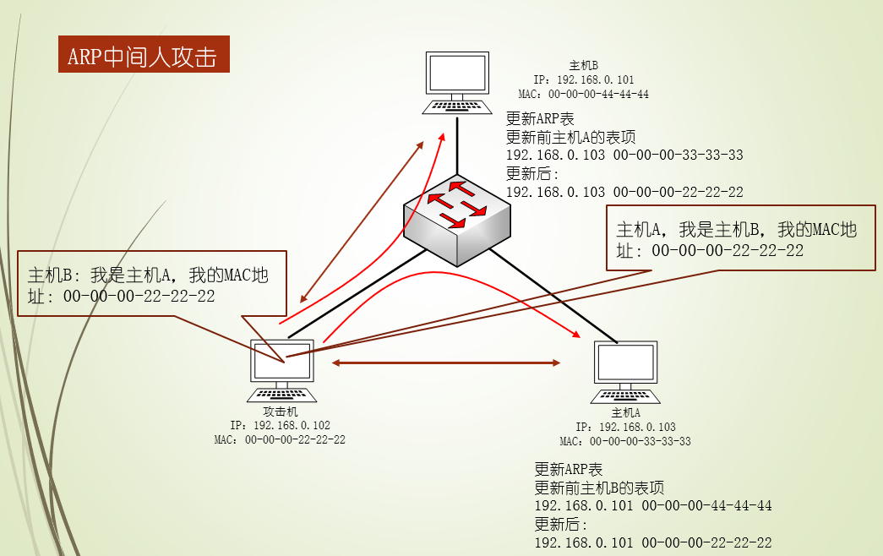
ARP攻击

Slide 37
ARP攻击
ARP欺骗的防范
IP-MAC绑定法：主机端，将ARP表中网关的IP-MAC绑定，防止被假冒网关欺骗。网关端，收集局域网内所有主机的MAC，并将主机的IP和MAC一一绑定，防止出现主机欺骗。
ARP防火墙法：ARP防火墙是在主机上完成网关IP-MAC的绑定和维护，拦截本机发出的虚假ARP报文，并且向网关报告本机正确的IP和MAC。
交换机端口绑定法：交换机端口绑定是指在经过一段时间学习后关闭学习功能，从而防止假冒MAC占据MAC表。这种方法在一定程度上可以防止ARP的主机欺骗。
VLAN划分法：利用VLAN的划分防范ARP欺骗的原理是将VLAN划分的足够小，使得ARP广播报文只在一个很小的范围传播。即使出现了ARP攻击也不会影响到VLAN之外。

Slide 38
实验环境搭建
利用VMware Workstation/Oracle VM VirtualBox使用NAT网络连接方式，这样就搭建了一个局域网。(MAC OS系统下可使用Parallels Desktop)，ip地址可设置为dhcp方式自动分配，也可以手动分配ip地址。
由于实验二中已经使用虚拟机进行Socket编程通讯，因此这里不再对虚拟网络的搭建做详细介绍，网络上的资料很多，有需要的同学请自行查询。
组网拓扑实例
Notes:
几个注意事项：
更换模块前需要关闭电源，更换完成后再开启电源
打开电源之后还需等待路由器完成初始化，才能进行配置
路由器断电会导致IP地址和路由配置失效
如果路由器询问“Continue with configuration dialog? [yes/no]: ”时，选no跳过

Slide 39
实验环境搭建
虚拟攻击机 192.168.87.150
采用Kali Linux系统，科大开源镜像站中（http://mirrors.ustc.edu.cn/）有Kali Linux的系统镜像，可自行下载。
kali linux是一款免费的基于Debian linux操作系统，同时也是是一个高级渗透测试和安全审计Linux发行版。作为使用者，可以简单的把它理解为，一个特殊的发行版，集成了精心挑选的渗透测试和安全审计的工具，供渗透测试和安全设计人员Linux使用。注意某些程序需要用apt-get进行安装
虚拟被攻击机 192.168.87.132
演示实验中采用Ubuntu 20.04版本(21.04版本科大apt源出现问题请谨慎使用)。注意某些程序需要用apt-get进行安装
sudo apt-get install net-tools sudo apt-get install wireshark
注：以上系统版本可根据实际情况进行调整
Notes:
考虑到方便课堂演示（8个子网凑整），这里事实上并没有包含中区网络；同学们在做实验时需要添加中区网络（一个交换机 + 至少一个终端设备），详见实验要求。

Slide 40
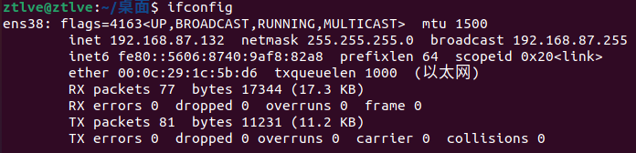
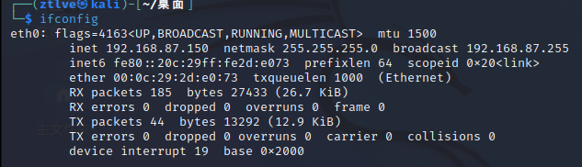
实验环境搭建
ens38为网卡名称

Slide 41
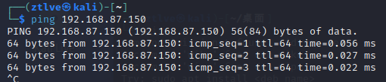
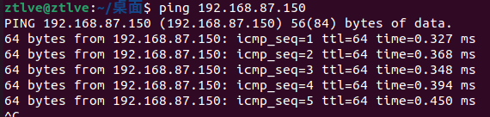
实验环境搭建
环境搭建完成后使用ping确保几个主机能够相互连通

Slide 42
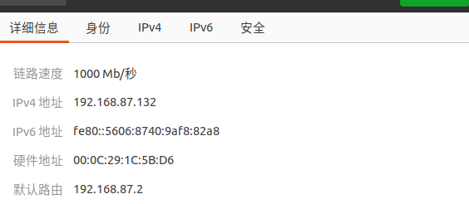

实验环境搭建
确定网关IP
任意一台虚拟机中打开有线设置查看网关，或使用route –n查看网关IP
其中默认路由即为网关IP:192.168.87.2

Slide 43

实验环境搭建
我们的实验环境假设是一台无安全机制的主机，因此我们需要关闭一些系统已定义好的防护措施
1.Ubuntu系统打开终端开启root账户 :sudo passwd -u root，输入当前用户的密码
2.为root账户设置密码：sudo passwd root
3.设置root密码，输入两次
4.切换到root账户下 su root
5.部分系统默认不接受icmp重定向报文，修改它
echo 1 > /proc/sys/net/ipv4/conf/all/accept_redirects
当cat /proc/sys/net/ipv4/conf/all/accept_redirects结果为1时表示系统接受icmp重定向报文
6.重启网卡
7.ip route flush cache

Slide 44
实验过程(ICMP重定向攻击)
目的：通过kali攻击机给Ubuntu（192.168.87.132）被攻击机发送ICMP重定向报文使被攻击机认（用户机）为原192.168.87.2的网关失效，数据包通过192.168.87.150来转发，由于没有在攻击机上做数据包转发，因此被攻击机网络中断。
sudo netwox 86 -f "host 192.168.87.132" -g "192.168.87.150" -i "192.168.87.2“
# 86：Sniff and send ICMP4/ICMP6 redirect，host为靶机ip，-g为重定向地址，-i为原网关地址
Netwox工具需要使用sudo apt-get install netwox 进行安装
被攻击机上使用wireshark或tcpdump抓包，可以看到攻击方伪造网关身份发送的icmp重定向报文。此时被攻击机无法正常访问互联网

Slide 45
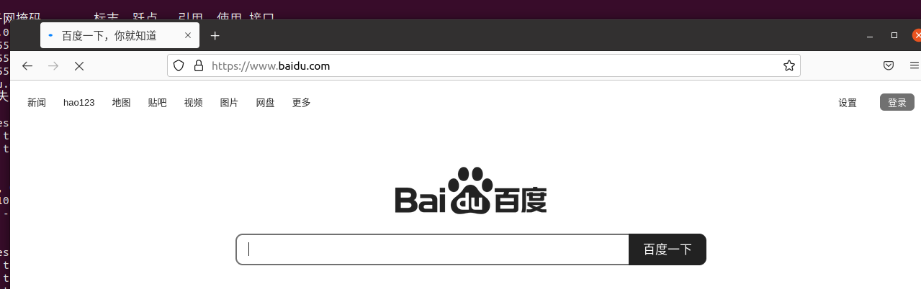

实验过程(ICMP重定向攻击)
被攻击前：
浏览器能够访问互联网
ping www.baidu.com 正常

Slide 46
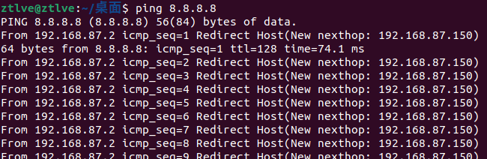
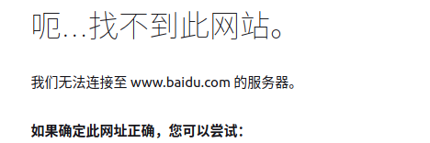
实验过程(ICMP重定向攻击)
被攻击后
Ping出现异常
浏览器访问互联网无法访问
注意：攻击完成后使用命令sudo iptables –F 重置。

Slide 47
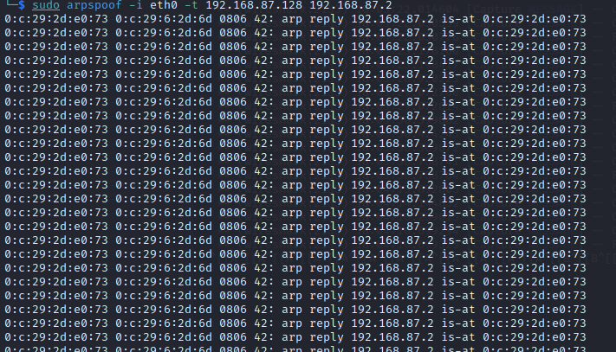
实验过程(ARP断网攻击)
实验目标
使用arp欺骗将192.168.87.150（攻击机）冒充192.168.87.2（网关），这样就192.168.87.132的流量就会发到攻击机上而不会转发到网关，客户机自然就无法访问到外网。
使用命令arpspoof
(没有arpspoof命令的情况使用sudo apt-get install dsniff安装)
sudo arpspoof -i eth0 -t 192.168.87.132 192.168.87.2
注意：eth0为kali攻击机的网卡名称
192.168.87.132为被攻击机IP
192.168.87.2为要冒充的网关IP
此时攻击机会不断向192.168.87.132发送伪造报文
宣告192.168.87.2（网关）的mac地址为192.168.87.150
的mac地址
Notes:
考虑到方便课堂演示（8个子网凑整），这里事实上并没有包含中区网络；同学们在做实验时需要添加中区网络（一个交换机 + 至少一个终端设备），详见实验要求。

Slide 48
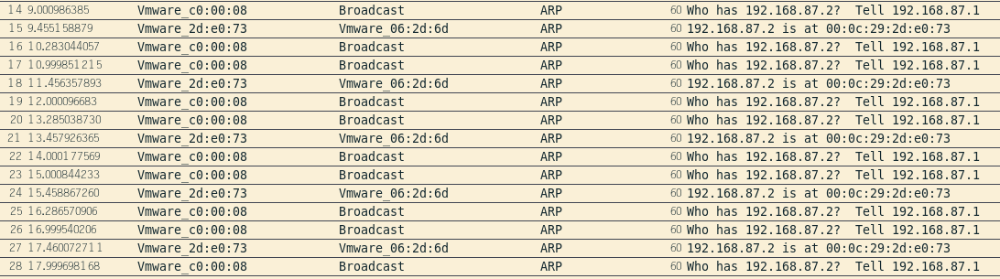
实验过程(ARP断网攻击)
被攻击机中使用wireshark抓取报文结果(或使用tcpdump抓取报文)

Slide 49


实验过程(ARP断网攻击)
攻击前的客户机的arp表
攻击后的arp表
此时可以打开网页查看是否能访问网页，停止arp后网页访问正常。

Slide 50
实验内容
必做：
搭建攻击场景，并用表格的形式展示各台主机IP地址与操作系统版本，以网络拓扑图的形式展示攻击场景。
分别完成ICMP重定向攻击与ARP欺骗攻击，在实验报告中分别展示攻击手段并以截图的形式分别展示两种攻击的结果（ping命令前后对比结果/arp表前后对比结果、报文抓取结果、网页访问前后对比结果）并对关键内容辅以必要的解释 ；
选做
针对上述两种攻击进行系统加固（防御），展示系统加固（防御）手段，完成系统加固之后（防御）重复上述攻击并展示防御效果。
完成上述实验并提交实验报告
评分标准：
环境搭建2分，两个实验共2分（1个1分），实验报告内容/选做1分。未做选做4分起步，剩下1分看实验报告内容（图表丰富度、文字、格式），做了选做直接5分，降低实验报告要求。

Slide 51
实验要求
提交截止日期：12月30日（周五）23:59
DDL一般为讲完实验课的三周后（如遇节假日顺延至节假日最后一天），除特殊情况（病假、缓修等）过期未交本次实验记0分。
注：实验报告命名规则：
PB********-张三-实验五.pdf (或者doc)
提交地址：请将文件发送到 ustc_network2022@163.com
邮件主题命名规则：
PB********-张三-实验五
关于本次实验如有疑问、建议或意见可群内联系助教周韬略或者给张老师发邮件：
xinming@ustc.edu.cn

Slide 52
FAQ
能不能不按照PPT的演示搭建实验环境、选择操作系统版本？
当然可以，只要能搭建起来攻击场景即可，也不一定要使用虚拟机，例如使用三台笔记本组成更为真实的局域网，只要能达到攻击效果即可。
能不能不按照PPT介绍的方法进行攻击？
当然可以，只要达到攻击效果即可。
Ubuntu系统与Kali系统apt源的相关问题
http://mirrors.ustc.edu.cn/help/ubuntu.html
http://mirrors.ustc.edu.cn/help/kali.html

